Slide 1
UserService
Projektseminar Mikroservices mit SpringBoot
Saad Belkhou, Lars Linden und Karmen Voncina

Slide 2

SpringBoot
Lose Kopplung
Dependency Management
Einfache Erstellung mit Spring Initializr
Maven-Konfiguration mit ‚Starter‘-POMs

Slide 3
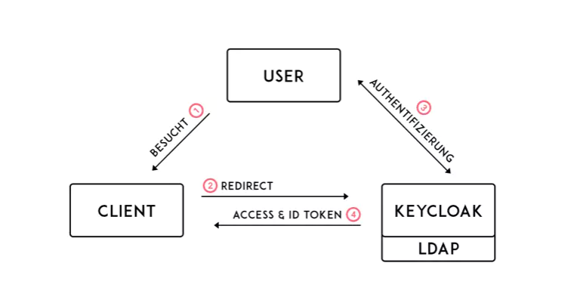
Keycloak
Wildfly-Application Server
Access & ID Token
Benutzerdaten bei allen verbundenen
Clients Sicher (einmalige Anmeldung)

Slide 4
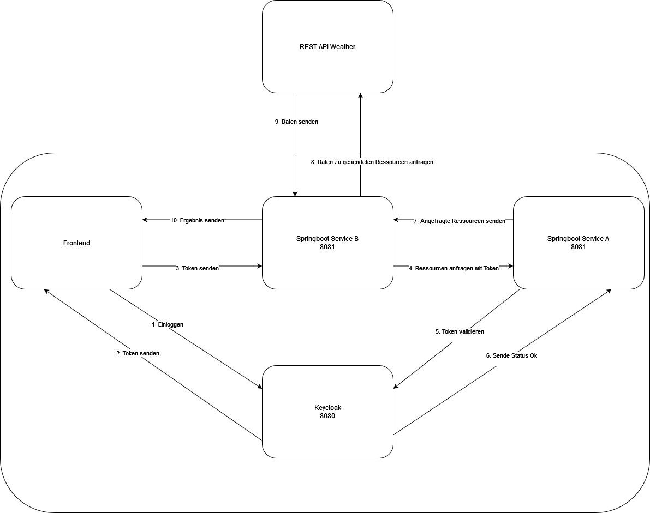
UserService

Slide 5



Fazit
Soft Skills und Teamarbeit
Neue Technologien:
Spring Boot
REST-APIs
Keycloak
Docker

